Slide 1
Проект по учебной практике
Подготовила Бабина Д.В.

Slide 2
Разработка программного обеспечения «Летопись ГУО «УПК Деречиский детский сад-средняя школа»

Slide 3
Цель:
Цель проекта заключается в разработке программного обеспечения, при помощи которого пользователь может самостоятельно выбрать дату с начала существования ГУО «УПК Деречинский детский сад-средняя школа» и просмотреть полезную информацию. Программный продукт предназначен для более удобного и интересного изучения данного учебного заведения и рассчитан на любого рода пользователей.

Slide 4
Функции:
Просмотр страниц
Просмотр летописи
Просмотр галереи
Просмотр информации о нас
Обратная связь

Slide 5
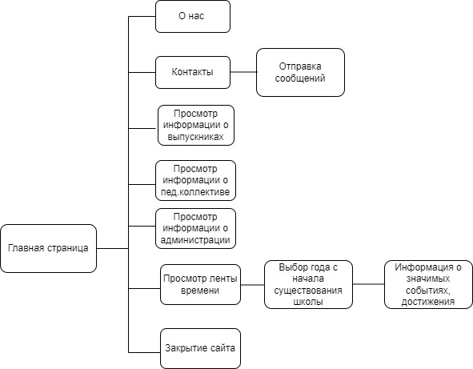
Структура сайта:

Slide 6
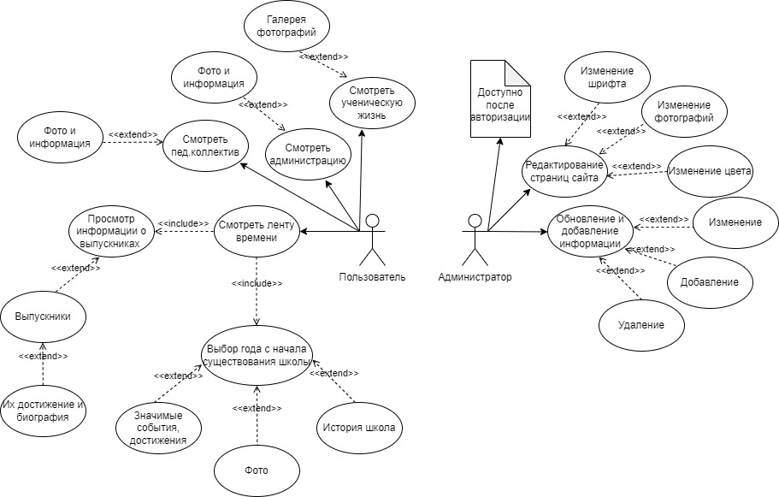
Диаграмма вариантов использования:

Slide 7
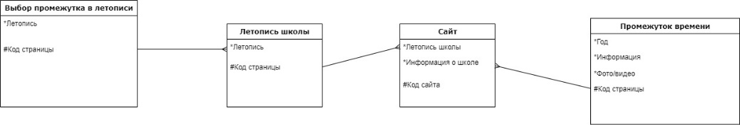
Модель данных:

Slide 8
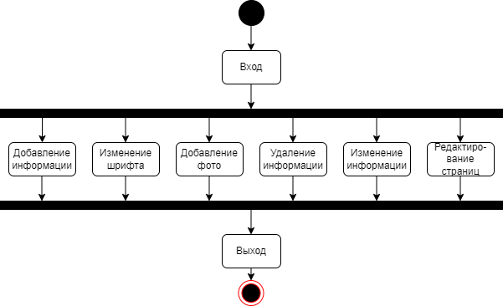
Диаграмма деятельности:

Slide 9
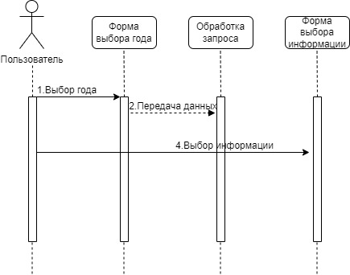
Диаграмма последовательности:

Slide 10
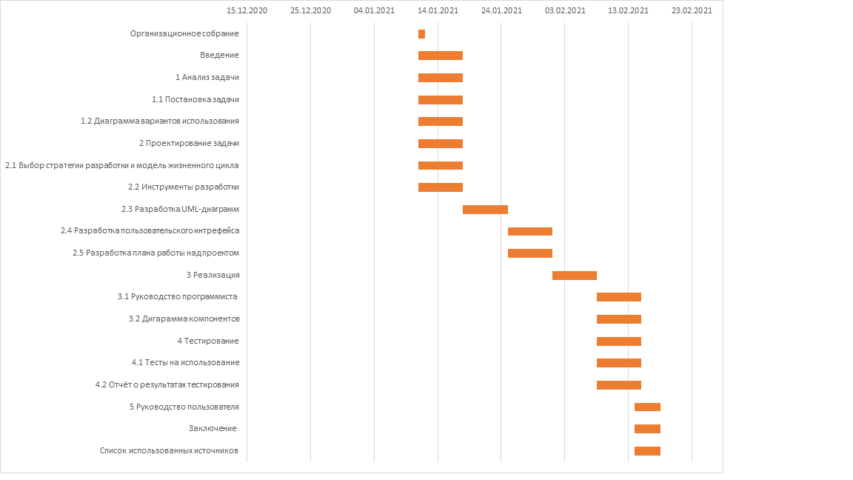
Диаграмма Ганта:

Slide 11
Заключение
Нужно заметить, что в программном продукте был реализован простой и удобный интерфейс, который позволяет использовать web-ресурс тому пользователю, который не обладает отличными навыками работы с программными продуктами данного типа.
Пользователь может просматривать информацию, смотреть информацию о сайте, получать обратную связь от квалифицированных специалистов.

Slide 12
Список использованных источников
1 Информация руководителя практики о преподавателях, летописи и предоставление фото школы «ГУО УПК «Деречинский детский сад-средняя школа»
2 Конструктор сайтов WIX:[Электронный ресурс]- Режим доступа: https://gruzdevv.ru/services/konstruktor-sajtov-wix/

